Slide 1

Attività di Ricerca e Sviluppo in INAF e dintorni contro la pandemia COVID-19
Modulazione stagionale di Covid19 e altre epidemie dovuta all’illuminazione solare
F. Nicastro (Istituto Nazionale di Astrofisica – Osservatorio Astronomico di Roma)
[The INAF-UniMi Covid-19 Team]

Slide 2
Casi SARS-CoV-2 nel mondo a fine Aprile 2020

Slide 3
Inattivazione Covid-19 per UV-C (254 nm)
Bianco+20
Multiplicity Of Infection (MOI) = virus / cell-targets
A
B
C
MOI=1000
N1
N2
MOI=0.05
Aerosol
MOI=5
Fisiologica (saliva)
D
E
F
G
H
I
2 mJ/cm² per inattivazione > log4 in Aerosol

Slide 4
Modelli Matematici di Diffusione
Es. Fotoionizzazione dell’Idrogeno
H
e⁻
e⁻
e⁻
H + γ → H⁺
H⁺ + e⁻ → H
H
H
H
e⁻
H⁺
H⁺
H⁺
H⁺
e⁻
H
H
H⁺
e⁻
H
H
e⁻
H⁺
e⁻
H⁺
e⁻
H⁺
H
H
H⁺
e⁻
e⁻
H⁺
H
e⁻
e⁻
H⁺
H
e⁻
H⁺
e⁻
H
H⁺
H
H⁺
H
H
e⁻
e⁻
H
H⁺
H⁺
e⁻
H
H
e⁻
H
H⁺
H⁺
H⁺
H

Slide 5
Diffusione dell’Epidemia
Suscettibili: S
Infetti: I
X
β = β(R₀,τ;S/N;…)
ξ_{out}
Infetti: I
ξ_{in}
γ_{in}
γ_{out}
μ
Guariti: R
Morti: D
Vaccinati: V

Slide 6
Modelli Matematici SIRD-like
X
X
X
Grandezze Cumulative
P = Positivi da inizio epidemia
R = Guariti da inizio epidemia
D = Morti da Inizio epidemia
V = Vaccinati da inizio epidemia
I = Attualmente Positivi = P – R - D
Loro Variazioni Giornaliere
dP/dt = Positivi giornalieri
dR/dt = Guariti giornalieri
dD/dt = Morti giornalieri
dV/dt = Vaccinati giornalieri
dI/dt = Variazione att. positivi
X

Slide 7
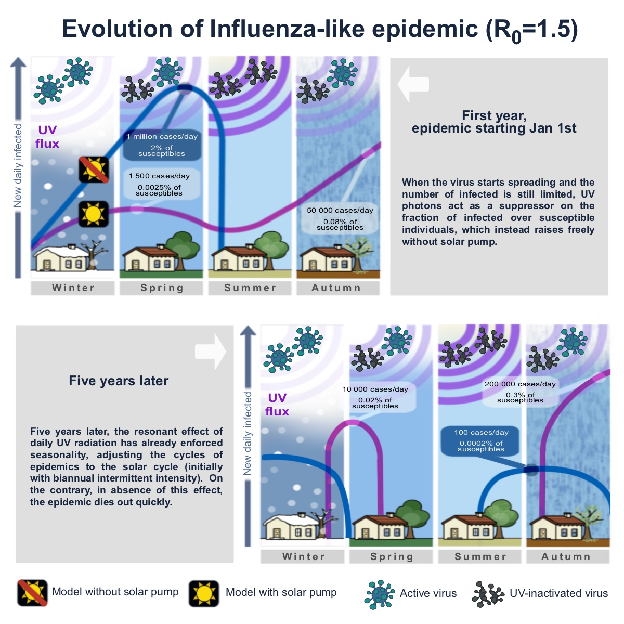
Stagionalità Epidemia Respiratorie
Nicastro et al., 2020, iScience, 23, 10, 102695:

Slide 8

Il sole nei modelli con efficienza aribtraria: stagionalità Influenza
ε = 1
ε = 0.2
α = angolo di altezza solare:
funzione di latitudine, ora del giorno e giorno dell’anno

Slide 9
Stagionalità Influenza R₀=1.5 (No LD)
Tasso perdita immunità (LOI) di 0.0055 (ogni 6 mesi)
Con Pompa Solare
Battimento fra frequenza intrinseca dell’epidemia (antigenic-shift)
e frequenze astronomiche (stagioni e rotazione terrestre)
Senza Pompa Solare
20 anni di epidemie

Slide 10
Influenza: LOI Lento o Assente
ν_{LOI} = 0.0055 (ogni 5 anni)
No LOI
100 anni di epidemie
8 anni di epidemie

Slide 11
SARS-CoV-2: LOI Rapido
Best-fit ai dati Italiani a metà Agosto 2020 (curva nera)

Slide 12
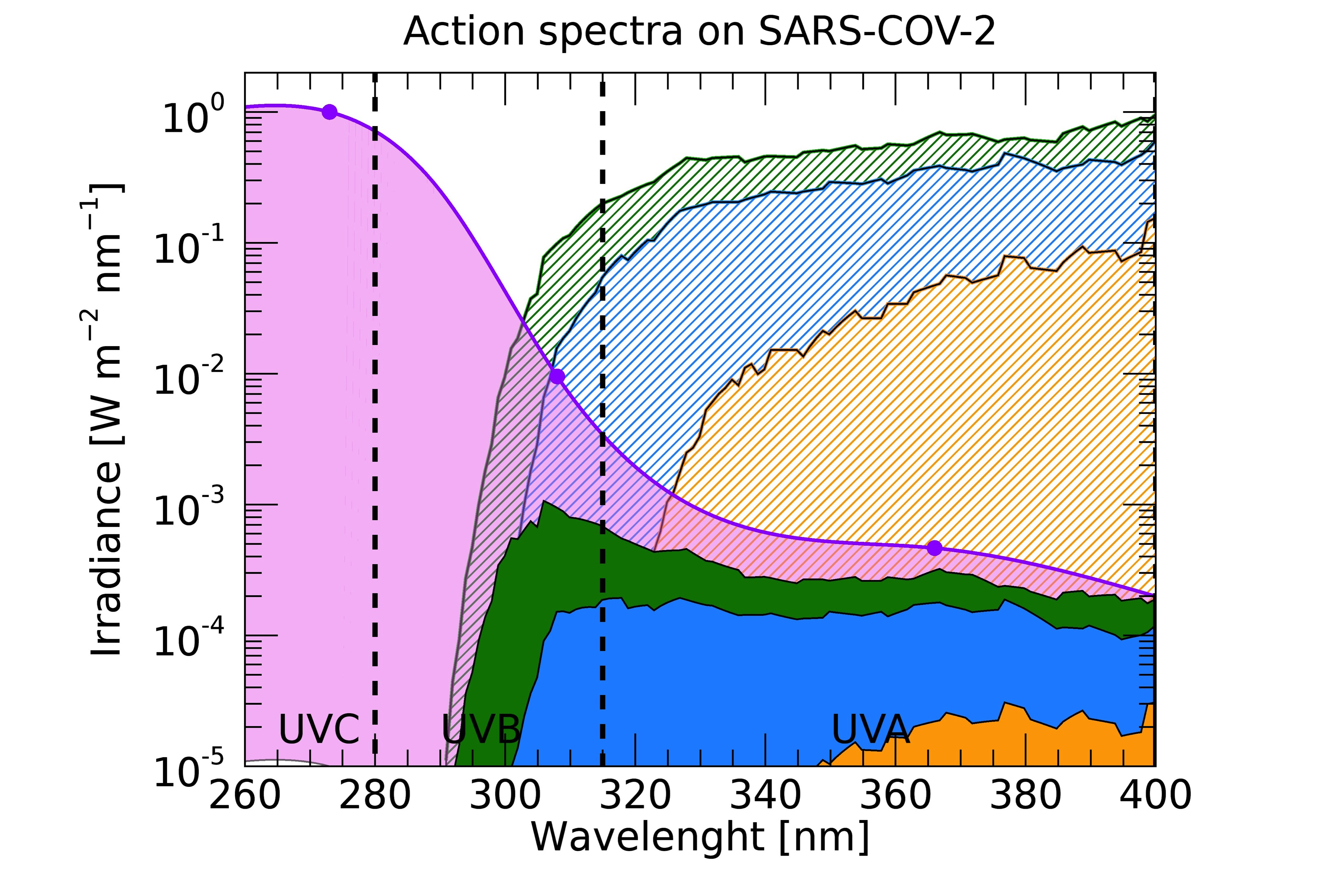
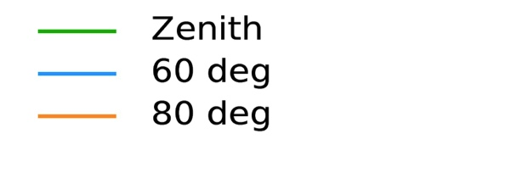
Ora Sappiamo molto di più
Action Spectrum SARS-CoV-2
Nicastro, Sironi et al., 2021
Action Spectrum DS-DNA Viruses
Lytle & Sagripanti, 2005

Slide 13
Solar-UV Lethal-Times @ Noon
Asimmetria dovuta principalmente a distanza del sole dalla terra (perielio vicino al solstizio invernale).
Ma albedo, rapporto superfici oceani/terre-emerse, strato di ozono (vedi talk di Ortolani), etc., contribuiscono.
Nicastro, Sironi et al., 2021

Slide 14
Dati Mortalità Covid-19 nel Mondo
204 Paesi: medie su 104 (nord), 91 (equatore) e 19 (sud): 13/02/2021

Slide 15
Efficienza Pompa Solare non più Arbitraria
Nicastro, Sironi et al., 2021
Le soluzioni dei modelli hanno risoluzione t=1 giorno
Per ottenerle le integrazioni sono eseguite su una sub-resolution di t_{fine}=1/1000 di giorno (~1.5 minuti)

Slide 16
Stagionalità: Dati e Modelli
204 Paesi: medie su 104 (nord), 91 (equatore) e 19 (sud): 13/02/2021
Montecarlo su 208 Paesi distribuiti come i dati
con (solid) e senza (dashed) pompa solare
Nicastro, Sironi et al., 2021

Slide 17


Mortalità Media vs Tempi-Letali
Quando il tempo necessario ad inattivare il 63% dei virioni (“Tempo-Letale”) è minore di 150 s, si assume efficenza 1 della Pompa-Solare.
Questo avviene sempre a mezzogiorno nei Paesi della Fascia Equatoriale e dell’Emisfero Sud, e solo durante i mesi estivi nei Paesi dell’Emisfero Nord.

Slide 18

Letalità Media nel Mondo per Covid-19

Slide 19
Conclusioni
SARS-CoV-2, Influenza, e in generale Virus ssRNA sembrano avere action spectrum 2-3 ordini di grandezza più piatto di virus dsDNA andando da UV-C a UV-A
La radiazione solare a terra (UV-A e UV-C) è in grado di “disinfettare” in modo estremamente efficace il SARS-CoV-2 in aerosol e sulle superfici
I dati mondiali dell’epidemia mostrano in maniera chiara una forte modulazione della mortalità (e del numero di casi), che correla bene con i tempi letali solari per SARS-CoV-2 a diverse latitudini e in diversi periodi dell’anno
Modelli di diffusione dell’epidemie che includono il meccanismo di disinfezione UV solare (Pompa Solare) spiegano bene la stagionalità osservata dell’influenza e, quando l’efficienza del meccanismo è tarata sui tempi letali misurati, riproducono bene, almeno qualitativamente, le curve di mortalità di Covid-19 osservate a diverse latitudini

